Slide 1
熟悉又陌生的HTTPS

Slide 2
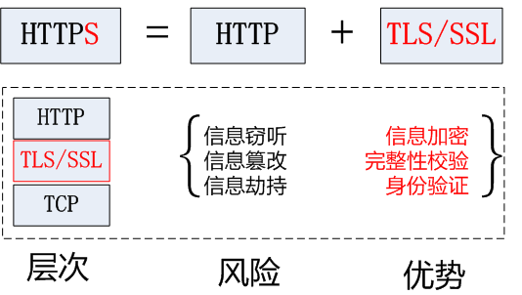
一、HTTPS的概念
HTTPS（全称：Hyper Text Transfer Protocol over Secure Socket Layer），是以安全为目标的HTTP通道，简单讲是HTTP的安全版。是在HTTP基础上加入网景公司设计的SSL层，HTTPS的安全基础是SSL，因此加密的详细内容就需要SSL。
SSL：（Secure Socket Layer，安全套接字层），位于可靠的面向连接的网络层协议和应用层协议之间的一种协议层。
TLS：（Transport Layer Security，传输层安全协议），用于两个应用程序之间提供保密性和数据完整性。
TLS 是传输层加密协议，它的前身是 SSL3.0 协议，最早由 netscape 公司于 1995 年发布，1999 年经过 IETF 讨论和规范后，改名为 TLS。如果没有特别说明，SSL 和 TLS 说的都是同一个协议。
目前有以下几个版本：SSLv2，SSLv3，TLSv1，TLSv1.1，TLSv1.2，当前基本不再使用低于 TLSv1 的版本；
Notes:
HTTP 本身是明文传输的，没有经过任何安全处理。例如用户在百度搜索了一个关键字，比如“微办公”，中间者完全能够查看到这个信息，并且有可能打电话过来骚扰用户。也有一些用户投诉使用百度时，发现首页或者结果页面浮了一个很长很大的广告，这也肯定是中间者往页面插的广告内容。如果劫持技术比较低劣的话，用户甚至无法访问百度。
这里提到的中间者主要指一些网络节点，是用户数据在浏览器和百度服务器中间传输必须要经过的节点。比如 WIFI 热点，路由器，防火墙，反向代理，缓存服务器等。
在 HTTP 协议下，中间者可以随意嗅探用户搜索内容，窃取隐私甚至篡改网页。不过 HTTPS 是这些劫持行为的克星，能够完全有效地防御。

Slide 3
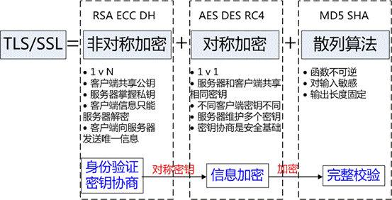
二、 TLS/SSL协议的基本概念
TLS/SSL的功能实现主要依赖于三类基本算法：散列函数 Hash、对称加密和非对称加密，其利用非对称加密实现身份认证和密钥协商，对称加密算法采用协商的密钥对数据加密，基于散列函数验证信息的完整性。
散列函数Hash：常见的有 MD5、SHA1、SHA256，该类函数特点是函数单向不可逆、对输入非常敏感、输出长度固定，针对数据的任何修改都会改变散列函数的结果，用于防止信息篡改并验证数据的完整性；
对称加密：常见的有 AES-CBC、DES、3DES、AES-GCM等，相同的密钥可以用于信息的加密和解密，掌握密钥才能获取信息，能够防止信息窃听，通信方式是1对1；
非对称加密：即常见的 RSA、ECDHE、DH 、DHE等算法，算法特点是，密钥成对出现，一般称为公钥(公开)和私钥(保密)，公钥加密的信息只能私钥解开，私钥加密的信息只能公钥解开。因此掌握公钥的不同客户端之间不能互相解密信息，只能和掌握私钥的服务器进行加密通信，服务器可以实现1对多的通信，客户端也可以用来验证掌握私钥的服务器身份。
Notes:
对称内容加密强度非常高，一般破解不了。但存在一个很大的问题就是无法安全地生成和保管密钥。
非对称密钥交换很安全，但同时也是 HTTPS 性能和速度严重降低的“罪魁祸首”。一次完全 TLS 握手，密钥交换时的非对称解密计算量占整个握手过程的 90% 以上。而对称加密的计算量只相当于非对称加密的 0.1%，如果应用层数据也使用非对称加解密，性能开销太大，无法承受。
RSA：算法实现简单，诞生于 1977 年，历史悠久，经过了长时间的破解测试，安全性高。缺点就是需要比较大的素数（目前常用的是 2048 位）来保证安全强度，很消耗 CPU 运算资源。RSA 是目前唯一一个既能用于密钥交换又能用于证书签名的算法。
DH：diffie-hellman 密钥交换算法，诞生时间比较早（1977 年），但是 1999 年才公开。缺点是比较消耗 CPU 性能。
ECDHE：使用椭圆曲线（ECC）的 DH 算法，优点是能用较小的素数（256 位）实现 RSA 相同的安全等级。缺点是算法实现复杂，用于密钥交换的历史不长，没有经过长时间的安全攻击测试。
ECDH：不支持 PFS，安全性低，同时无法实现 false start。
DHE：不支持 ECC。非常消耗 CPU 资源。

Slide 4
三、对称加密算法存在的问题
要求提供一条安全的通道使通信双方在首次通信时协商一个共同的密钥。直接面对面协商可能难于实施，所以双方需要借助于邮件和电话等其他相对不够安全的手段来进行协商。
密钥的数目难于管理。因为对于每一个合作者都需要使用不同的密钥，很难适应开放社 会中大量的信息交流。
对称加密算法一般不能提供信息完整性的鉴别。它无法验证发送者和接受者的身份。
对称密钥的管理和分发工作是一件具有潜在危险的、繁琐的过程。对称加密是基于共同保守秘密来实现的，采用对称加密技术的贸易双方必须保证采用的是相同的密钥，保证彼此密钥的交换是安全可靠的，同时还要设定防止密匍泄密和更改密钥的程序。

Slide 5
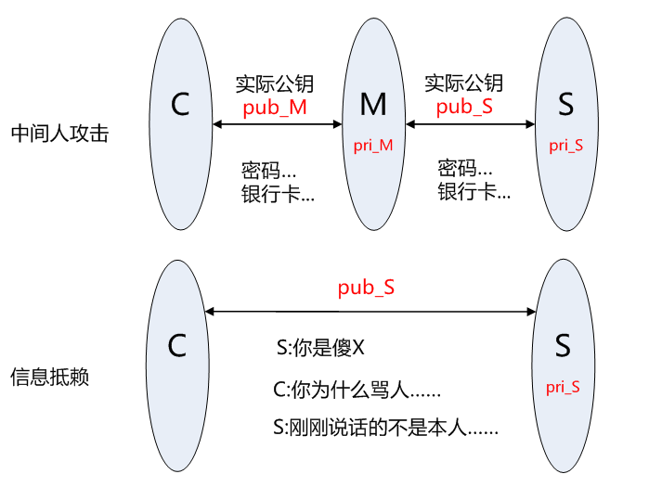
四、非对称加密算法存在的问题
在公开密钥密码体制中，常用的一种是RSA加密算法。其数学原理是将一个大数分解成两个质数的乘积，加密和解密用的是两个不同的密钥。即使己知明文、密文和加密密钥(公钥)，想要推导出解密密钥(私钥)，在计算上是不可能的。按现在的计算机技术水平，要破解目前采用的1024位RSA密钥，需要上千年的计算时间。公开密钥技术解决了密钥发布的管理问题，商家可以公开其公开密钥，而保留其私有密钥。在2010年以后，均采用了2048位的签名
身份验证和密钥协商是TLS的基础功能，要求的前提是合法的服务器掌握着对应的私钥。但RSA算法无法确保服务器身份的合法性，因为公钥并不包含服务器的信息
客户端C和服务器S进行通信，中间节点M截获了二者的通信；
节点M自己计算产生一对公钥pub_M和私钥pri_M；
C向S请求公钥时，M把自己的公钥pub_M发给了C；
C使用公钥 pub_M加密的数据能够被M解密，因为M掌握对应的私钥pri_M，而 C无法根据公钥信息判断服务器的身份，从而 C和 M之间建立了"可信"加密连接；
中间节点 M和服务器S之间再建立合法的连接，因此 C和 S之间通信被M完全掌握，M可以进行信息的窃听、篡改等操作。
另外，服务器也可以对自己的发出的信息进行否认，不承认相关信息是自己发出。
Notes:
中间人攻击是指，拦截并篡改网络中的通信数据。又分为被动MITM和主动MITM，被动MITM只窃取通信数据而不修改，而主动MITM不当能窃取数据，还会篡改通信数据。最常见的中间人攻击常常发生了公共wifi或者公共路由上。

Slide 6
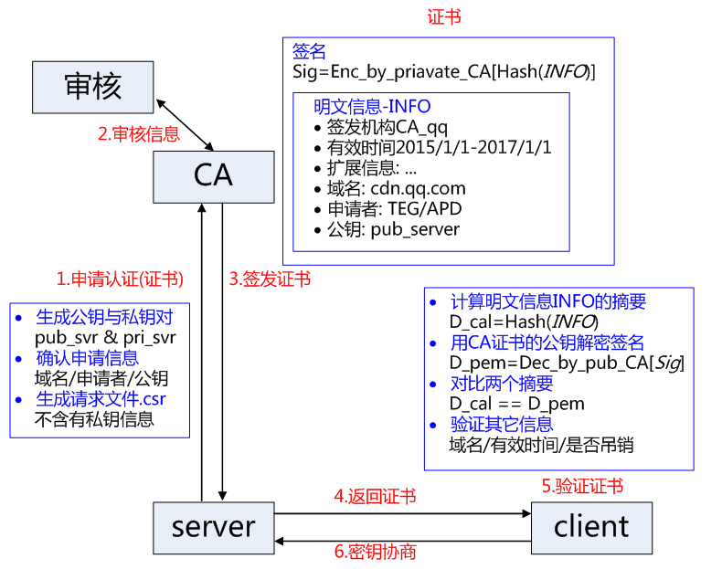
五、身份验证CA和证书
基本的原理为，CA （Certification Authority）负责审核信息，然后对关键信息利用私钥进行"签名"，公开对应的公钥，客户端可以利用公钥验证签名。CA也可以吊销已经签发的证书，具体的流程如下：
在这个过程需要理解以下几点：
申请证书不需要提供私钥，确保私钥永远只能服务器掌握；
证书的合法性仍然依赖于非对称加密算法，证书主要是增加了服务器信息以及签名；
内置 CA 对应的证书称为根证书，颁发者和使用者相同，自己为自己签名，即自签名证书；
证书=公钥+申请者与颁发者信息+签名；
公钥放在数字证书中。只要证书是可信的，公钥就是可信的。

Slide 7
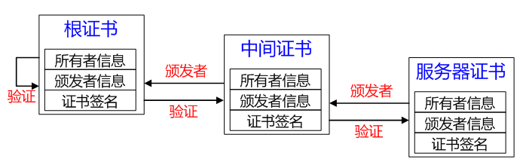
六、证书链
证书链：服务器证书、中间证书与根证书在一起组合成一条合法的证书链，证书链的验证是自下而上的信任传递的过程。
如 CA根证书和服务器证书中间增加一级证书机构，即中间证书，证书的产生和验证原理不变，只是增加一层验证，只要最后能够被任何信任的CA根证书验证合法即可。
服务器证书 server.pem 的签发者为中间证书机构 inter，inter 根据证书 inter.pem 验证 server.pem 确实为自己签发的有效证书；
中间证书 inter.pem 的签发 CA 为 root，root 根据证书 root.pem 验证 inter.pem 为自己签发的合法证书；
客户端内置信任 CA 的 root.pem 证书，因此服务器证书 server.pem 的被信任。

Slide 8
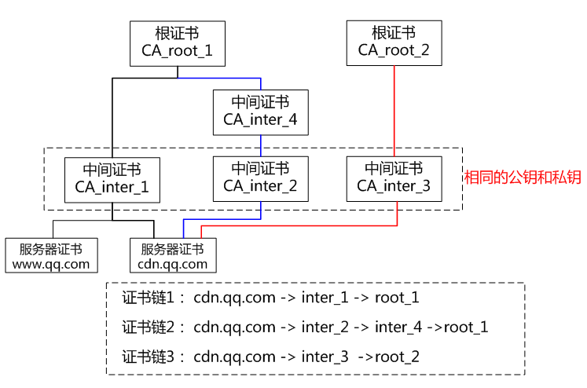
七、证书链的优势和特点
优势：
减少根证书结构的管理工作量，可以更高效的进行证书的审核与签发；
根证书一般内置在客户端中，私钥一般离线存储，一旦私钥泄露，则吊销过程非常困难，无法及时补救；
中间证书结构的私钥泄露，则可以快速在线吊销，并重新为用户签发新的证书；
证书链四级以内一般不会对 HTTPS 的性能造成明显影响。
特点：
同一本服务器证书可能存在多条合法的证书链。因为证书的生成和验证基础是公钥和私钥对，如果采用相同的公钥和私钥生成不同的中间证书，针对被签发者而言，该签发机构都是合法的 CA，不同的是中间证书的签发机构不同；
不同证书链的层级不一定相同，可能二级、三级或四级证书链。中间证书的签发机构可能是根证书机构也可能是另一个中间证书机构，所以证书链层级不一定相同。

Slide 9
八、证书吊销
CA 机构能够签发证书，同样也存在机制宣布以往签发的证书无效。证书使用者不合法，CA 需要废弃该证书；或者私钥丢失，使用者申请让证书无效。主要存在两类机制：CRL 与 OCSP。
CRL
Certificate Revocation List， 证书吊销列表，是一个单独的文件。该文件包含了 CA 已经吊销的证书序列号(唯一)与吊销日期，同时该文件包含生效日期并通知下次更新该文件的时间，当然该文件必然包含 CA 私钥的签名以验证文件的合法性。
在证书中一般会包含一个 URL 地址 CRL Distribution Point，通知使用者去哪里下载对应的 CRL 以校验证书是否吊销。该吊销方式的优点是不需要频繁更新，但是不能及时吊销证书，因为 CRL 更新时间一般是几天，这期间可能已经造成了极大损失。
OCSP
Online Certificate Status Protocol， 证书状态在线查询协议，一个实时查询证书是否吊销的方式。请求者发送证书的信息并请求查询，服务器返回正常、吊销或未知中的任何一个状态。
证书中一般也会包含一个 OCSP 的 URL 地址，要求查询服务器具有良好的性能。部分 CA 或大部分的自签 CA (根证书)都是未提供 CRL 或 OCSP 地址的，对于吊销证书会是一件非常麻烦的事情。

Slide 10
九、TLS/SSL握手过程
Notes:
那么Cipher的这一长串名字是什么含义呢？其实，每种Cipher的名字里包含了四部分信息，分别是
密钥交换算法，用于决定客户端与服务器之间在握手的过程中如何认证，用到的算法包括RSA，Diffie-Hellman，ECDH，PSK等
加密算法，用于加密消息流，该名称后通常会带有两个数字，分别表示密钥的长度和初始向量的长度，比如DES 56/56, RC2 56/128, RC4 128/128, AES 128/128, AES 256/256
报文认证信息码（MAC）算法，用于创建报文摘要，确保消息的完整性（没有被篡改），算法包括MD5，SHA等。
PRF（伪随机数函数），用于生成“master secret”。
完全搞懂上面的内容似乎还需要一本书的介绍，不过大致了解一下，有助于理解Cipher的名字，比如前面服务器发回给客户端的Cipher，
TLS_ECDHE_RSA_WITH_AES_256_CBC_SHA
从其名字可知，它是
基于TLS协议的；
使用ECDHE、RSA作为密钥交换算法；
加密算法是AES（密钥和初始向量的长度都是256），但是密钥长度有时只是选择了128，而不是256，背后的担忧主要来自于性能——加密与解密是CPU密集型操作，过强的Cipher会带来性能问题。
MAC算法（这里就是哈希算法）是SHA。
熟悉了Cipher名字背后的含义后，让我们看看像IIS这样的Web服务器如何选择一个密钥算法呢？假如浏览器发来的密钥算法套件为[C1, C2, C3]，而Windows Server支持的套件为[C4, C2, C1, C3]时，C1和C2都是同时被双方支持的算法，IIS是优先返回C1，还是C2呢？答案是C2。IIS会遍历服务器的密钥算法套件，取出第一个C4，发现浏览器并不支持；接下来取第二个C2，这个被浏览器支持！于是，IIS选择了C2算法，并将它包含在一个“ServerHello”握手协议中，发回给客户端。

Slide 11
X.509 是一个标准，也是一个数字文档，这个文档根据RFC 5280来编码并签发，一份X.509证书是一些标准字段的集合，这些字段包含有关用户或设备及其相应公钥的信息。
编码 (也用于扩展名)
.DER - 扩展名DER用于二进制DER编码的证书，不可读。这些证书也可以用CER或者CRT作为扩展名。 Java和Windows服务器偏向于使用这种编码格式，比较合适的说法是“我有一个DER编码的证书”，而不是“我有一个DER证书”。
.PEM - 扩展名PEM用于ASCII(Base64)编码的各种X.509 v3 证书。以“-----BEGIN...”开头， “-----END...”结尾，内容是BASE64编码，Apache和Linux服务器偏向于使用这种编码格式。
常用的扩展名
.KEY - 通常用来存放一个公钥或者私钥，并非X.509证书，编码可能是PEM，也可能是DER.
.CSR - 是Certificate Signing Request的缩写，即证书签名请求，这不是证书，是生成证书时要把这个提交给权威的证书颁发机构。其核心内容是一个公钥(当然还附带了一些别的信息)，在生成这个申请的时候，同时也会生成一个私钥，私钥要自己保管好.当权威证书颁发机构颁发的证书过期的时候，你还可以用同样的csr来申请新的证书，key保持不变.
.CRT - certificate的缩写，其实还是证书的意思，常见于Linux系统，有可能是PEM或者DER编码，大多数应该是PEM编码.
.CER - certificate的缩写，其实还是证书的意思，常见于Windows系统，有可能是PEM或者DER编码，大多数应该是DER编码.
注意：CRT文件和CER文件只有在使用相同编码的时候才可以安全地相互替代。
.PFX/PKCS12 - predecessor of PKCS#12，包含了证书和私钥，对Linux服务器来说，一般来说CRT和KEY是分开存放在不同文件中的，但Windows的IIS则将它们存在一个PFX文件中，并通过提取密码来保护。
.JKS/JCEKS - Java密钥库(KeyStore)的两种比较常见类型，包含了证书和私钥，利用Java的“keytool”的工具，可以将PFX转为JKS，当然了，keytool也能直接生成JKS，JCEKS在安全级别上要比JKS强，使用的Provider是JCEKS(推荐)，使用使用TripleDES 保护KeyStore中的私钥；
.BKS – Bouncy Castle Provider，包含了证书和私钥， android系统支持的类型，它使用的也是TripleDES来保护密钥库中的私钥，它能够防止证书库被不小心修改（Keystore的keyentry改掉1个bit都会产生错误），BKS能够跟JKS互操作。
注意：通过工具 BKS、JKS、PFX 三种格式的证书均可以相互转换
OpenSSL简单地说，OpenSSL是SSL的一个实现，SSL只是一种规范.理论上来说，SSL这种规范是安全的，目前的技术水平很难破解，但SSL的实现就可能有些漏洞，如著名的“心脏出血”。OpenSSL还提供了一大堆强大的工具软件，强大到90%我们都用不到.
证书编码的转换
PEM转为DER openssl x509 -in cert.crt -outform der -out cert.der
DER转为PEM openssl x509 -in cert.crt -inform der -outform pem -out cert.pem
(提示:要转换KEY文件也类似，只不过把x509换成rsa，要转CSR的话，把x509换成req...)

Slide 12
十、部署自签名SSL证书为什么不安全
自签证书最容易被假冒和伪造，而被欺诈网站所利用
自签证书最容易受到SSL中间人攻击
以上这两点都是由于自签证书不受浏览器信任，而网站告诉用户要信任而造成！所以，作为用户，千万不要继续浏览浏览器有类型如下警告的网站
自签证书支持不安全的SSL通信重新协商机制
自签证书支持非常不安全的SSL V2.0协议
自签证书没有可访问的吊销列表
自签证书使用不安全的1024位非对称密钥对，微软已经要求所有受信任的根证书颁发机构必须于2010年12月31日之前升级其不安全的1024位根证书到2048位和停止颁发不安全的1024位用户证书，12 月 31 日之后会把不安全都所有 1024 位根证书从 Windows 受信任的根证书颁发机构列表中删除！
自签证书证书有效期太长，短则5年，长则20年、30年的都有，并且还都是使用不安全1024位加密算法。
一、为何所有Windows受信任的根证书有效期都是20年或30年？
因为：
一是根证书密钥生成后是离线锁保险柜的，并不像用户证书一样一直挂在网上；
二是根证书采用更高的密钥长度和更安全的专用硬件加密模块。
二、Charles为什么能抓到Https的数据包？为什么测试的时候会出现微办公的证书是不可信任的？
因为：
Charles作为中间人，代理了客户端与服务端的通信，并且在客户端安装了中间人的证书，使得中间人的证书变成了可信证书。
Notes:
证书锁定尽管带了较高的安全性，但是这种安全性的提高却牺牲了灵活性。一旦当证书发生变化时，我们的客户端也必须随之升级，除此之外，我们的服务端不得不为了兼容以前的客户端而做出一些妥协或者说直接停用以前的客户端，这对开发者和用户来说并不是那么的友好。但实际上，极少情况下我们才会变动证书。因此，如果产品安全性要求比较高还是启动证书锁定吧。
SRCA，12306证书，中铁数字证书认证中心（Sinorail Certification Authority，简称“SRCA”）成立于2003年，主要提供电子认证服务、电子认证产品及一体化的电子认证解决方案。

Slide 13
代码分析
Notes:
看起来好像解决了我们的问题，实则带来更大的危害。此时，虽然能建立HTTPS连接，但是无形之中间人攻击打开了一道门。此时，黑客完全可以拦截到我们的HTTPS请求，然后用伪造的证书冒充真正服务端的数字证书，由于客户端不对证书做验证（也就没法判断服务端到底是正常的还是伪造的），这样客户端就会和黑客的服务器建立连接。这就相当于你以为你对的对面是个美女，却没有想到已经被掉包了，想想“狸猫换太子”就明白了。

Slide 14
十一、HTTPS性能损耗
前文讨论了HTTPS原理与优势：身份验证、信息加密与完整性校验等，且未对TCP和HTTP协议做任何修改。但通过增加新协议以实现更安全的通信必然需要付出代价，HTTPS协议的性能损耗主要体现如下：
增加延时
分析前面的握手过程，一次完整的握手至少需要两端依次来回两次通信，至少增加延时2*RTT（Round-Trip Time，往返时间），利用会话缓存从而复用连接，延时也至少1* RTT。
消耗较多的CPU资源
除数据传输之外，HTTPS通信主要包括对对称加解密、非对称加解密(服务器主要采用私钥解密数据)；压测 TS8 机型的单核 CPU：对称加密算法AES-CBC-256 吞吐量 600Mbps，非对称 RSA 私钥解密200次/s。不考虑其它软件层面的开销，10G 网卡为对称加密需要消耗 CPU 约17核，24核CPU最多接入 HTTPS 连接 4800；
静态节点当前10G 网卡的 TS8 机型的 HTTP 单机接入能力约为10w/s，如果将所有的HTTP连接变为HTTPS连接，则明显RSA的解密最先成为瓶颈。因此，RSA的解密能力是当前困扰HTTPS接入的主要难题。
Notes:
1.证书费用以及更新维护。大家觉得申请证书很麻烦，证书也很贵，可是证书其实一点都不贵，便宜的一年几十块钱，最多也就几百。而且现在也有了免费的证书机构，比如著名的 mozilla 发起的免费证书项目：let’s encrypt（https://letsencrypt.org/）就支持免费证书安装和自动更新。
2.HTTPS 降低用户访问速度。HTTPS 对速度会有一定程度的降低，但是只要经过合理优化和部署，HTTPS 对速度的影响完全可以接受。在很多场景下，HTTPS 速度完全不逊于 HTTP，如果使用 SPDY，HTTPS 的速度甚至还要比 HTTP 快。大家现在使用百度 HTTPS 安全搜索，有感觉到慢吗？

Slide 15
十二、HTTPS接入优化
CDN接入
HTTPS 增加的延时主要是传输延时 RTT，RTT 的特点是节点越近延时越小，CDN 天然离用户最近，因此选择使用 CDN 作为 HTTPS 接入的入口，将能够极大减少接入延时。CDN 节点通过和业务服务器维持长连接、会话复用和链路质量优化等可控方法，极大减少 HTTPS 带来的延时。
会话缓存
虽然前文提到 HTTPS 即使采用会话缓存也要至少1*RTT的延时，但是至少延时已经减少为原来的一半，明显的延时优化；同时，基于会话缓存建立的 HTTPS 连接不需要服务器使用RSA私钥解密获取 Pre-master 信息，可以省去CPU 的消耗。如果业务访问连接集中，缓存命中率高，则HTTPS的接入能力讲明显提升。当前TRP平台的缓存命中率高峰时期大于30%，10k/s的接入资源实际可以承载13k/的接入，收效非常可观。
硬件加速
为接入服务器安装专用的SSL硬件加速卡，作用类似 GPU，释放 CPU，能够具有更高的 HTTPS 接入能力且不影响业务程序的。测试某硬件加速卡单卡可以提供35k的解密能力，相当于175核 CPU，至少相当于7台24核的服务器，考虑到接入服务器其它程序的开销，一张硬件卡可以实现接近10台服务器的接入能力。
远程解密
本地接入消耗过多的 CPU 资源，浪费了网卡和硬盘等资源，考虑将最消耗 CPU 资源的RSA解密计算任务转移到其它服务器，如此则可以充分发挥服务器的接入能力，充分利用带宽与网卡资源。远程解密服务器可以选择 CPU 负载较低的机器充当，实现机器资源复用，也可以是专门优化的高计算性能的服务器。当前也是 CDN 用于大规模HTTPS接入的解决方案之一。
SPDY/HTTP2
前面的方法分别从减少传输延时和单机负载的方法提高 HTTPS 接入性能，但是方法都基于不改变 HTTP 协议的基础上提出的优化方法，SPDY/HTTP2 利用 TLS/SSL 带来的优势，通过修改协议的方法来提升 HTTPS 的性能，提高下载速度等。
Notes:
1.如果需要进一步减小证书大小，可以选择 ECC（Elliptic Curve Cryptography，椭圆曲线密码学）证书。256 位的 ECC Key 等同于 3072 位的 RSA Key，在确保安全性的同时，体积大幅减小。ECC 证书这么好，为什么没有普及呢？最主要的原因是它的支持情况并不好。例如 Windows XP 不支持，导致使用 ECC 证书的网站在 Windows XP 上只有 Firefox 能访问（Firefox 证书那一套完全自己实现，不依赖操作系统）。另外，Android 平台也只有 Android 4+ 才支持 ECC 证书。所以，确定使用 ECC 证书前需要明确用户系统分布情况。

Slide 16
感谢大家
沃通（Wosign）关于数字证书的技术文档：
http://www.wosign.com/faq/index_1.htm
TLS协议官方技术文档规范：
https://tools.ietf.org/html/rfc5246
SSL Server Test
https://www.ssllabs.com/ssltest/index.html
大型网站的 HTTPS 实践（1）：HTTPS 协议和原理
http://blog.jobbole.com/86660/
SSL/TLS 握手优化详解
http://blog.jobbole.com/94332/

